Slide 1
Comprendre le fonctionnement d’internet, savoir créer un site vitrine.
Informatique Appliquée
2023 / 2024
LP C-TOUR - IUT Lens

Slide 2
Présentation
Grégory BUCHON
PMO chez Inetum
 gregory.buchon@inetum.com

Slide 3
Table des matières
Comprendre Internet
Introduction
L’histoire d’internet
Fonctionnement d’internet

Slide 4
Table des matières
Déposer un nom de domaine
Qu’est-ce qu’une adresse IP
Réseau privé vs Réseau Public
Le DNS
Les bureaux d’enregistrements

Slide 5
Table des matières
Ouvrir un hébergement
Les caractéristiques d’un serveur Web
Les différents types d’hébergement
Les prérequis pour WordPress
Ouvrir un hébergement gratuit
WordPress sans hébergeur…

Slide 6
Table des matières
Créer un site sous Wordpress
Qu’est ce qu’un CMS ?
Qu’est ce que WordPress ?
Pourquoi choisir WordPress ?
Installer WordPress

Slide 7
Table des matières
Créer un projet web de A à Z

Slide 8
Comprendre Internet Introduction
Internet est un système d'interconnexion de machines qui constitue un réseau informatique mondial
Il utilise un ensemble standardisé de protocoles de transfert de données
C'est un réseau de réseaux, sans centre névralgique, composé de millions de réseaux aussi bien publics que privés, universitaires, commerciaux et gouvernementaux.

Slide 9
Comprendre Internet L’histoire d’internet
En 1961, publication du premier texte théorique sur la commutation de paquets.
technique de commutation fondée sur le découpage des données
Principe de base d’internet et des réseaux modernes
En 1966, Lawrence G. Roberts fut engagé à la DARPA (Defense Advanced Research Projects Agency) pour concevoir ARPANET. Il publia les plans en 1967
Le mythe veut que l'objectif fixé à Arpanet ait été de permettre aux réseaux de communication militaires de continuer à fonctionner malgré une attaque nucléaire massive de la part de l'Union soviétique, c’est-à-dire : « garder ouvertes des voies de communication quel que soit l'état de destruction du pays » (les États-Unis). La véritable raison est qu'Arpanet est créé afin d'unifier les techniques de connexion pour qu'un terminal informatique se raccorde à distance à des ordinateurs de constructeurs différents.
En 1969, Le premier réseau expérimental est créé dans quatre centres universitaires aux États-Unis
En 1972, premier programme pour l'envoi d’e-mail est apparu
En 1983, Internet est devenu la forme qu’il a actuellement
En 1990, création du World Wide Web (WWW ou « Web »)
Le WWW est un système hypertexte public fonctionnant sur Internet. Le Web permet de consulter, avec un navigateur, des pages accessibles sur des sites. L’image de la toile d’araignée vient des hyperliens qui lient les pages web entre elles.

Slide 10
Comprendre Internet Fonctionnement d’internet
La fonction de base d’un réseau informatique est de faire communiquer un ordinateur avec un autre ordinateur. Voire plusieurs ordinateurs… Une architecture simple consisterait à relier chaque ordinateur avec tous les autres…
Un peu compliqué à mettre en œuvre avec plus de 5 milliards d’appareils connectés à internet…

Slide 11
Comprendre Internet Fonctionnement d’internet
La solution est de connecter les ordinateurs à un « nœud » qui se chargera de distribuer les messages entre chaque ordinateur

Slide 12
Comprendre Internet Fonctionnement d’internet
Et pour étendre le réseau… en connectant deux nœuds entre eux.

Slide 13
Comprendre Internet Fonctionnement d’internet
Voire plus…

Slide 14
Comprendre Internet Fonctionnement d’internet
Chaque « nœud » étant capable de faire suivre (router) les messages jusqu’au bon destinataire.

Slide 15
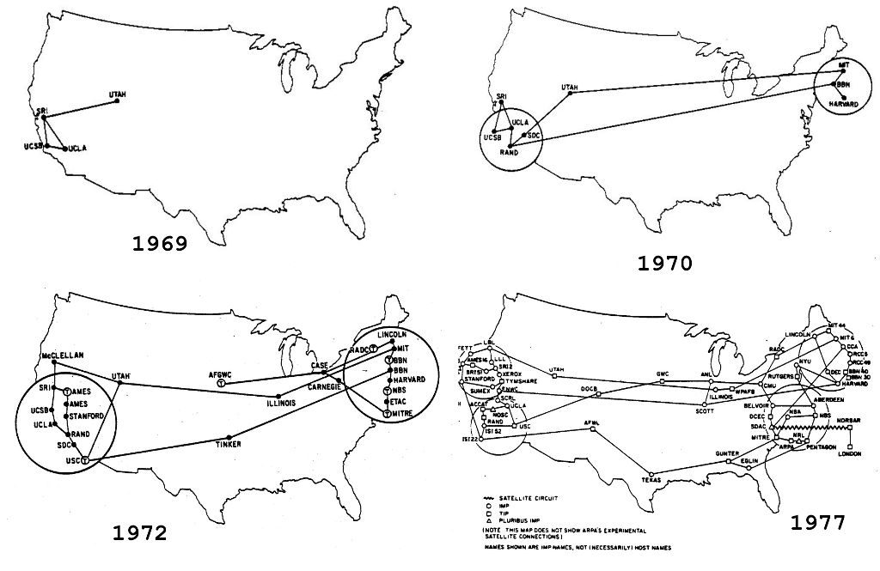
Comprendre Internet Fonctionnement d’internet
Evolution d’ARPANET

Slide 16
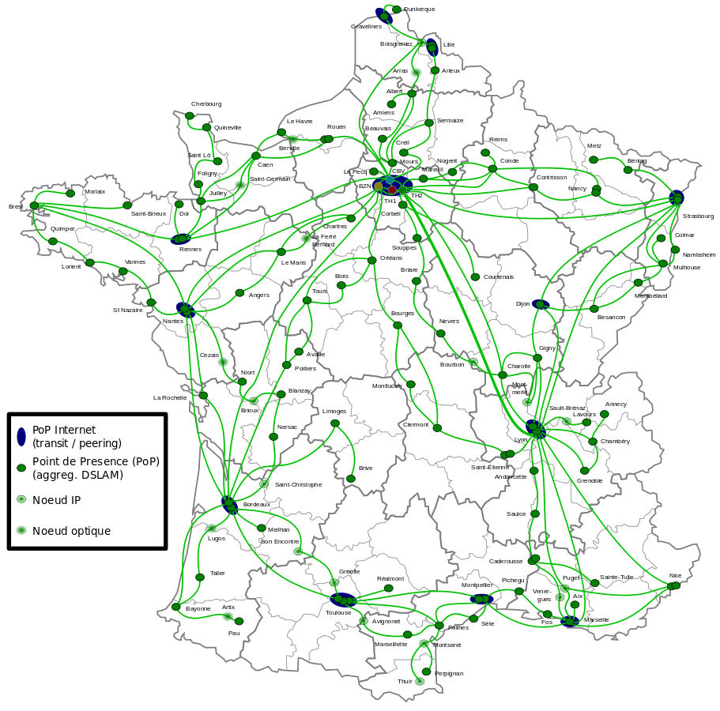
Comprendre Internet Fonctionnement d’internet
Le réseau domestique de ProXad (Free)

Slide 17
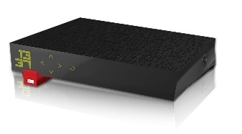
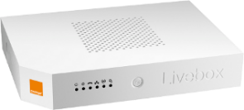
Comprendre Internet Fonctionnement d’internet
L’ensemble de ces « nœuds » forme un réseau informatique.
Il existe un réseau mondial accessible publiquement qui se nomme aujourd’hui Internet.
Un des « nœud » présent sur ce réseau est votre « box internet »

Slide 18
Comprendre Internet Fonctionnement d’internet
Dans la réalité, votre box internet est constituée de 2 « nœuds ».
Le premier étant directement relié à Internet (WAN)
Le second ne s’occupant que de votre réseau privé (LAN)
Ces 2 nœuds étant reliés entre eux
Box Internet

Slide 19
Déposer un nom de domaine Qu’est-ce qu’une adresse IP
Sur le même principe que lorsque vous envoyez une lettre à un destinataire, vous devez identifier le destinataire par une adresse postale unique. En précisant votre propre adresse postale (unique également) afin qu’il puisse vous répondre.
En informatique, chaque équipement relié à un réseau à également une adresse unique.
Cette adresse (suivant la norme IPv4) est sous la forme x.x.x.x où x peut avoir une valeur entre 0 et 255.
Exemple 216.58.213.131

Slide 20
Déposer un nom de domaine Qu’est-ce qu’une adresse IP
En théorie, il peut donc y avoir sur un même réseau :
255 x 255 x 255 x 255 = 4 228 250 625 terminaux
Aujourd’hui, cette limite étant (quasiment) atteinte, une transition vers la norme IPv6 est en cours depuis 1996.
Une adresse (suivant la norme IPv6) est sous la forme x.x.x.x.x.x.x.x où x peut avoir une valeur entre 0 et 65 535
Exemple 2a00:1450:4007:813:000:000:000:2003 (écriture sous forme hexadécimal)

Slide 21
Déposer un nom de domaine Réseau privé vs Réseau Public
De nos jours, un ordinateur est rarement raccordé directement au réseau public (internet).
Les ordinateurs sont plus généralement reliés à un réseau privé.
Le réseau privé possédant une passerelle vers le réseau public (internet)

Slide 22
Déposer un nom de domaine Réseau privé vs Réseau Public
Réseau Privé (LAN)
Réseau Privé (LAN)
Réseau Privé (LAN)
Réseau Privé (LAN)

Slide 23
Déposer un nom de domaine Réseau privé vs Réseau Public
Réseau Privé (non visible d’internet)
Réseau Public (visible de tout le monde sur internet)
Box Internet
Adresse : 192.168.1.34
Adresse : 192.168.1.254
Adresse : 216.58.213.131
Adresse : 192.168.1.10

Slide 24
Déposer un nom de domaine Réseau privé vs Réseau Public
Seule votre adresse sur le réseau public est accessible à partir du réseau public.
Les ordinateurs de votre réseau privé ne sont donc pas accessibles à partir d’internet.
Pour que vos ordinateurs présents sur votre réseau privé puissent accéder à des ordinateurs sur le réseau public, ils doivent utiliser votre « passerelle » présente dans votre box internet (ou votre modem/routeur internet).
Inversement, vous pouvez demander à votre « passerelle » de transférer tout ou partie des messages reçus sur votre adresse publique à l’une des machines de votre réseau privé (NAT : network address translation).

Slide 25
Déposer un nom de domaine Réseau privé vs Réseau Public
De ce fait, si, par exemple, vous souhaitez héberger chez vous un site internet vous devez :
Installer et configurer un serveur web sur l’un de vos ordinateurs sur votre réseau local
Configurer votre box pour translater le trafic « entrant » de votre adresse publique vers l’adresse privée de la machine hébergeant votre serveur web
Sans la seconde étape, votre site web ne sera accessible que de votre réseau privé…

Slide 26
Déposer un nom de domaine Le DNS
Les ordinateurs sur internet sont donc accessibles via une adresse IP unique.
L’adresse d’un site internet peut donc être sous la forme : http://216.58.204.227 ou http://[2a00:1450:4007:813::2003]
Pour simplifier, il existe un annuaire permettant de traduire un « nom de domaine » en adresse IP.
Le DNS (Domain Name System)
Un nom de domaine est sous la forme « google.fr », « fr.wikipedia.org » ou « iut-lens.univ-artois.fr »

Slide 27
Déposer un nom de domaine Le DNS
Les noms de domaines sont hiérarchisés. Ils se lisent de droite à gauche :
Exemple : www.iut-lens.univ-artois.fr
Le premier domaine est « fr ». Il indique le « Domaine de premier niveau ».
« univ-artois » est un sous domaine de « fr »
« iut-lens » est un sous domaine de « univ-artois »
« www » est un sous domaine de « iut-lens »

Slide 28
Déposer un nom de domaine Le DNS : les domaine de premier niveau
Il existe (à aujourd’hui), 1572 noms de domaines de premier niveau : https://www.iana.org/domains/root/db
Dont :
1 domaine « spécial » (infrastructure) « .arpa »
311 domaines de premier niveau national (.fr, .be, etc…). Les seules à 2 lettres uniquement.
3 domaines génériques restrictifs (.biz, .name, .pro)
1232 domaines génériques
14 domaines « parrainés » (.edu, .gov, .travel, etc…)
11 en test (.测试 , .испытание, etc…)

Slide 29
Déposer un nom de domaine Le DNS : les domaine de premier niveau
Les domaines de premier niveau national indiquent la nationalité de l’organisme qui le possède. Certaines imposent une adresse dans le pays mais pas forcement.
Les domaines génériques restrictifs sont :
.biz : pour les affaires (business)
.name : pour les individus (réels ou fictifs)
.pro : pour les professionnels qualifiés
Il n’y a pas de restriction pour les 1232 domaines génériques.

Slide 30
Déposer un nom de domaine Le DNS : les bureaux d’enregistrements
Un bureau d'enregistrement ou un registraire de noms de domaines (registrar en anglais) est une société ou une association gérant la réservation de noms de domaines Internet, dans les domaines de premier niveau où il n'y a pas de vente directe pour le registre de noms de domaines.
Exemple, il existe 738 registrar pouvant enregistrer un nom de domaine en « .fr »
https://www.afnic.fr/fr/votre-nom-de-domaine/comment-choisir-et-creer-mon-nom-de-domaine/annuaire-des-bureaux-d-enregistrement/

Slide 31
Déposer un nom de domaine Le DNS : les bureaux d’enregistrements
Exemple de Registrar :
www.bookmyname.com permet d’enregistrer parmi 350 noms de domaines différents.
https://www.ovh.com/fr/domaines/ parmi plus de 800 noms de domaines différents.

Slide 32
Ouvrir un hébergement Les caractéristiques d’un serveur Web
Un nom de domaine permet de faire le lien entre une « adresse symbolique » et l’IP du serveur qui héberge le site.
Il vous faudra donc un « serveur » pour héberger un site web. Le choix de celui-ci dépendra de :
L’espace disque nécessaire pour stocker votre site
La bande passante disponible
Sa capacité à gérer un nombre de visiteurs simultanés
Les langages de programmation acceptés
La taille de la base de données possibles
Les sauvegardes automatisées
Sa protection contre les attaques des hackers
Etc…

Slide 33
Ouvrir un hébergement Les différente types d’hébergement
Il existe 3 solutions pour héberger un site web :
L’héberger sur votre propre réseau
Utiliser un hébergeur payant
Utiliser un hébergeur gratuit

Slide 34
Ouvrir un hébergement Les différente types d’hébergement
L’hébergement « à domicile »
Avantage :
Vous maitrisez toutes les caractéristiques de votre serveur (sauf la bande passante dépendant de votre connexion internet).
Inconvénients :
Nécessite un investissement matériel
Demande des compétences techniques pour l’installation, la configuration, la sécurisation, etc…
Bande passante « uploade » limitée
Disponibilité non garantie 24h/24h…

Slide 35
Ouvrir un hébergement Les différente types d’hébergement
L’hébergement « Payant »
Avantages :
Solution « clé en main ».
Haute disponibilité
Facile à utiliser
Incluant souvent un nom de domaine dans leurs offres
Inconvénient :
Prix (dépend de l’offre choisie)

Slide 36
Ouvrir un hébergement Les différente types d’hébergement
L’hébergement « Gratuit »
Avantage :
Prix…
Inconvénients :
« ressources » limitées
Disponibilité non garantie
Nom de domaine pas toujours personnalisable. Souvent sous la forme d’un sous-domaine de l’hébergeur (mais peut être contourné via une redirection web proposée par certains registrar)

Slide 37
Ouvrir un hébergement Les différents types d’hébergement
Parmi le offres d’hébergement payantes vous avez le choix entre :
- un hébergement mutualisé
- un hébergement dédié

Slide 38
Ouvrir un hébergement Les différents types d’hébergement
L’hébergement mutualisé
Avantages :
Vous n’avez pas à vous occuper de la maintenance du serveur
Coût généralement plus faible qu’un dédié
Inconvénients :
Pour les sites importants, performances généralement plus faible que sur un serveur dédié
La configuration n’est pas personnalisée

Slide 39
Ouvrir un hébergement Les différents types d’hébergement
L’hébergement Dédié
Avantages :
Les performances
Vous êtes libre
D’installer vos propres outils, etc…
Configuration personnalisée
Inconvénient :
S’occuper du serveur (mises à jour de sécurité, etc…)

Slide 40
Ouvrir un hébergement Les prérequis pour WordPress
Quelque soit l’hébergeur retenu, il devra satisfaire aux prérequis suivants :
Supporter PHP 5.2.4 au minimum (PHP 7 ou + recommandé pour des raisons de sécurité)
Proposer une base de données MySQL 5.0 (5.6 ou plus recommandé) ou MariaDB 10.0 (ou plus)
Supporter le HTTPS
Module Apache mod rewrite activé (URL rewriting)
L’espace disque nécessaire ne dépend que des photos/images que vous allez intégrer à votre site. Le site en lui-même ne prend que quelques Mo.
https://wordpress.org/about/requirements/

Slide 41
Ouvrir un hébergement Ouvrir un hébergement gratuit
Exemple d’hébergeurs gratuits :
http://www.webou.net/ (nécessite un site déjà fini)
https://fr.000webhost.com/ (lent…)
https://www.alwaysdata.com/fr/
http://www.lescigales.org/
https://www.firstheberg.com/fr/
https://www.awardspace.com/
http://www.hebergratuit.com/
https://www.virtual-info.info/cart.php?gid=1

Slide 42
Ouvrir un hébergement WordPress sans hébergeur…
Le site https://fr.wordpress.com/ propose d’héberger votre site WordPress.
Encore plus simple qu’avec un hébergeur spécifique
Mais aussi plus de contraintes :
Thèmes limités
Gestion des extensions limitée
Etc…
Et vous n’avez pas directement la main sur votre hébergement
Pas d’accès en FTP pour personnaliser éventuellement votre site

Slide 43
Créer un site sous Wordpress Qu’est ce qu’un CMS ?
Pour créer un site Web, vous pouvez :
Vous reposer sur des plates-formes déjà existantes (Blogger, Over-Blog, Wix, etc…)
Développer un site « sur-mesure » (from scratch)
Développer un site en reposant sur un socle déjà existant (CMS)
Les professionnels du web utilisent eux aussi cette 3ème option (en parallèle de la 2nd option)

Slide 44
Créer un site sous Wordpress Qu’est ce qu’un CMS ?
C’est quoi un CMS ?
Un Système de Gestion de Contenu = Content Management System
Un site prêt à l’emploi sans avoir besoin de coder
Open Source = Libre de droit
Facile à utiliser et extensible suivant les besoins
A condition que votre site ne nécessite pas de réelle particularité
On ne réinvente pas la roue !

Slide 45
Créer un site sous Wordpress Qu’est ce qu’un CMS ?
De nombreux CMS existent et sont disponibles
Les 3 principaux sont :
WordPress : le plus populaire car le plus facile, orienté Blog à l’origine mais aujourd’hui capable de gérer n’importe quel type de site Internet.
Drupal : Polyvalence, Robustesse
Joomla : Facile à installer, en déclin.
Vous avez aussi des CMS spécifiques
Comme par exemple PrestaShop (e-commerce)

Slide 46
Créer un site sous Wordpress Qu’est ce qu’un CMS ?
Une solution « sur-mesure » est intéressante mais elle a un coût. Elle n’est donc justifiée que si votre besoin est réellement spécifique.
Dans le cadre d’un site « classique » (exemple, site vitrine), une création « sur-mesure » ne se justifie pas toujours.
Utiliser un CMS (comme Wordpress) est intéressant.

Slide 47
Créer un site sous Wordpress Qu’est ce que WordPress ?
Les fonctionnalités principales de WordPress sont :
Publier des pages et/ou des articles
De manières visuelle, c’est-à-dire « WYSIWYG »
Gérer vos médias (images, etc…)
Gérer vos utilisateurs
Il est possible de compléter avec des extensions. Exemple :
Un outil pour maintenir à jour une Newsletter
Un outil pour ajouter des boutons de partage sur vos articles
Un outil pour vous permettre d’ajouter des « slides » dans vos pages.
Etc…

Slide 48
Créer un site sous Wordpress Qu’est ce que WordPress ?
Dans sa version de base, WordPress a une charte graphique basique.
Il est donc souvent nécessaire de changer cette charte graphique
Au sein de WordPress, cela s’appelle les thèmes
Un thème est une charte graphique
Il suffit d’importer le thème au sein de WordPress, et votre site a un tout nouvel aspect
Certains thèmes peuvent embarquer de nouvelles fonctionnalités (extensions) pour votre site WordPress

Slide 49
Créer un site sous Wordpress Pourquoi choisir WordPress ?
WordPress est utilisé sur environ 18% des sites Internet
Si vous avez un problème sur WordPress, vous n’aurez pas de mal à trouver de l’aide.
WordPress est généralement présenté comme le CMS le plus simple à prendre en main
Il ne nécessite aucune connaissance en HTML ou en PHP.
Le système est à la fois simple pour les développeurs
Qui cherchent à créer des thèmes, des extensions, etc..
Mais aussi pour les utilisateurs
N’est pas « usine à gaz »

Slide 50
Créer un site sous Wordpress Pourquoi choisir WordPress ?
Le système d’extension est souple, simple et rapide à prendre en main.
Il y a près de 35 000 extensions disponibles
De même, le système de thèmes est également souple, simple et rapide à prendre en main
Sur le site « ThemeForest.net » il y a près de 11000 thèmes. Certains sont gratuits.

Slide 51
Créer un site sous Wordpress Installer WordPress
Les prérequis d’installation :
Un navigateur
Un hébergement
Une base de données associée à l’hébergement
Un client FTP
Et… c’est tout…

Slide 52
Créer un site sous Wordpress Installer WordPress
Ce que votre hébergeur vous fournit
Un accès FTP
Un accès à votre BDD (base de Données)
Télécharger WordPress
https://fr.wordpress.org/
Installer / prendre en main le client FTP
https://filezilla-project.org/
Ou en utilisant l’ « Explorateur de fichiers » de Windows
Upload de WordPress sur votre hébergement à l’aide du client FTP (ou de l’explorateur de fichiers)
Lancer l’installation et la configuration de la base de données

Slide 53
Créer un site sous Wordpress Installer WordPress
Connectez vous sur : https://www.alwaysdata.com/fr/
Cliquez sur « Démarrer » pour débuter l’inscription
Choisir un nom de (sous) domaine
Exemple : Si vous choisissez le nom « lpctour » l’url du site sera : http://lpctour.alwaysdata.net/
Choisir l’offre « Gratuite »
Récupérer les informations de connexion FTP
Via : https://admin.alwaysdata.com/ftp/
Exemple : Hôte FTP : ftp-lpctour.alwaysdata.net
Accessible via l’explorateur de fichier à l’adresse :
ftp://ftp-lpctour.alwaysdata.net/
Uploader les fichiers téléchargés sur WordPress.org (après les avoir décompressés…) dans le dossier www

Slide 54
Créer un site sous Wordpress Installer WordPress
Ajouter/créer une base de données MySQL via :
https://admin.alwaysdata.com/database/?type=mysql
Choisir un nom pour votre base de données
Exemple : lpctour_wordpress
Récupérer l’adresse de votre base
Exemple : Hôte MySQL : mysql-lpctour.alwaysdata.net
Connectez vous à l’URL de votre site
Exemple : http://lpctour.alwaysdata.net
« C’est parti ! »
Renseigner les informations de la base de données
Puis les informations « titre » et « identifiant »de votre site

Slide 55
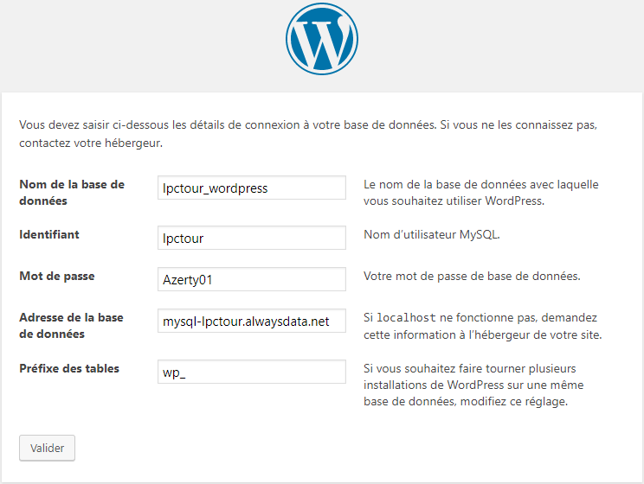
Créer un site sous Wordpress Installer WordPress

Slide 56
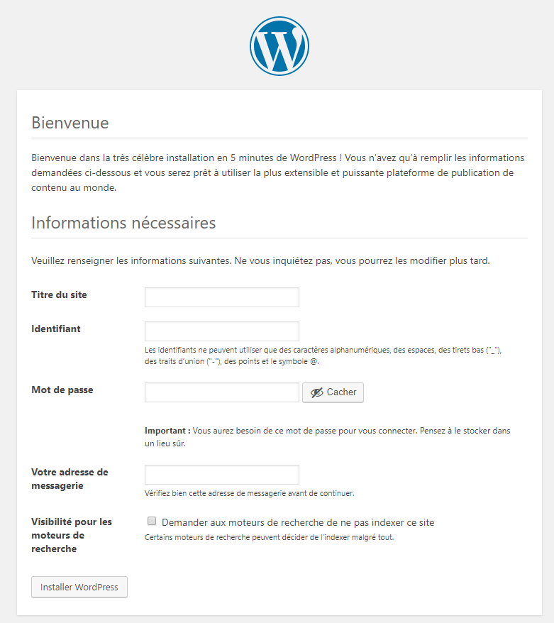
Créer un site sous Wordpress Installer WordPress

Slide 57
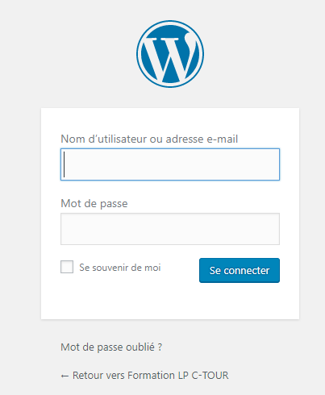
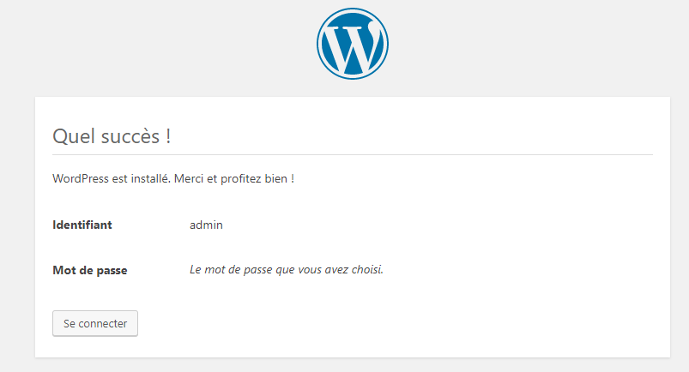
Créer un site sous Wordpress Installer WordPress

Slide 58
Créer un site sous Wordpress Installer WordPress via 000webhost
URL : https://fr.000webhost.com/
Après l’inscription et la confirmation de votre mail, choisir l’installation d’un site Wordpress.
L’installation est automatique.

Slide 59
Créer un site sous Wordpress Le module administration
Connectez-vous en tant qu’administrateur sur le « Tableau de bord »
URL : http://lpctour.alwaysdata.net/wp-admin/
Ou http://lpctour.alwaysdata.net/wp-login.php/
https://lpctour-2019.000webhostapp.com/wp-admin
Votre site est accessible via :
http://lpctour.alwaysdata.net/
https://lpctour-2019.000webhostapp.com/

Slide 60
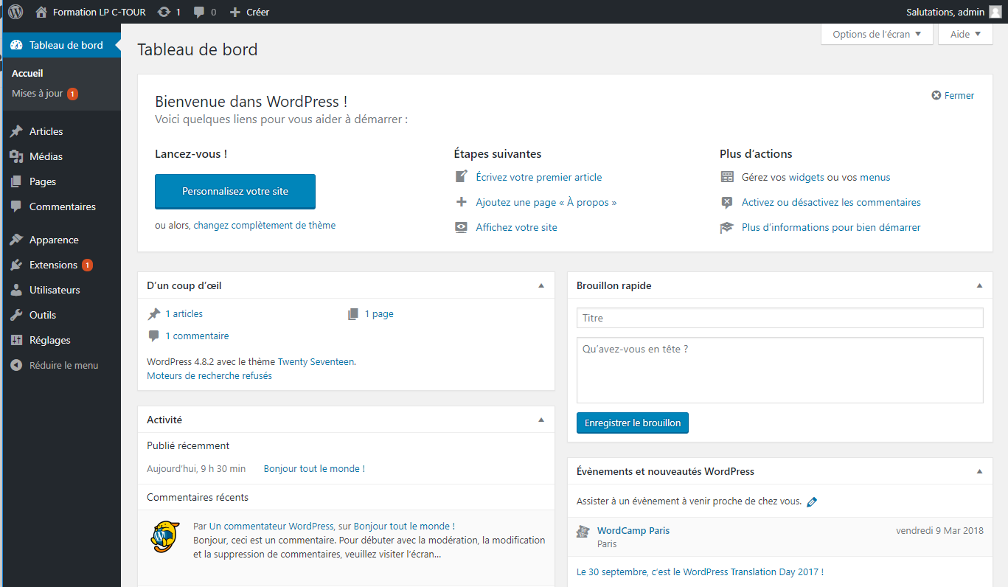
Créer un site sous Wordpress Le module administration

Slide 61
Créer un site sous Wordpress Le module administration
Le menu « principal » se situe sur la gauche avec les grandes catégories (Articles, Médias, Pages, etc…)
Sur chaque écran vous avez (en haut à droite)
Aide : fournit une aide contextuelle
Options de l’écran : permet d’afficher ou non des informations sur votre écran (utile pour ne plus afficher les outils/options dont vous ne vous servez pas)

Slide 62
Créer un site sous Wordpress Créer du contenu
Articles vs Pages
A partir du module administration, cliquer sur « Article ».
Puis « Ajouter ».
Renseigner votre titre et le texte de l’article.
Cliquer sur « Publier »
Votre Article est ajouté… Il est visible dans l’écran d’accueil de votre site

Slide 63
Créer un site sous Wordpress Créer du contenu
Articles vs Pages
A partir du module administration, cliquer sur « Pages ».
Puis « Ajouter ».
Renseigner votre titre et le texte de la page.
Cliquer sur « Publier »
Votre Page est ajoutée… Mais non accessible via la page d’accueil de votre site. Vous devez utiliser le « Permalien » pour afficher votre page.

Slide 64
Créer un site sous Wordpress Créer du contenu
Articles vs Pages
Les Articles ont une notion « temporelle »
Les pages sont « statiques » et n’ont donc pas de notion de temps.
Par exemple, pour annoncer un évènement, on utilisera un Article
Pour les informations « A propos » ou « Mention légale », nous ajouterons une page.
Le lien vers les pages seront à ajouter dans le menu ou dans le contenu d’un article.

Slide 65
Créer un site sous Wordpress Créer du contenu
Gérer les Articles
Cliquer sur le menu « Articles » (ou le sous menu Tous les articles)
Dans les « Options de l’écran », n’hésitez pas à ajouter toutes les informations.
Si vous « survolez » un article avec votre pointeur de souris, vous avez les options « modifier », etc… qui s’affichent.
Si vous supprimer un article, il ne sera plus visible sur votre site. Mais vous pourrez éventuellement le récupérer dans la corbeille

Slide 66
Créer un site sous Wordpress Créer du contenu
Gérer les Articles
Sur la modification, dans les options d’écrans, vous pouvez choisir les « blocs » que vous affichez ou pas. Par exemple, ajouter le bloc « Auteur ».
Dans le Bloc « Publier », vous pouvez choisir de différer la publication, de choisir un état « Brouillon », de modifier sa visibilité mais surtout de suivre les « révisions » (voire vos modifications dans le temps et éventuellement récupérer les anciennes versions)
Dans le bloc « Catégorie », vous pouvez classer vos articles selon vos catégories.
Dans le bloc « Mots-clés » ou « Etiquettes », vous pouvez ajouter des mots-clés à vos articles.
Dans le bloc « Discussion », vous pouvez autoriser ou non les commentaires

Slide 67
Créer un site sous Wordpress Créer du contenu
Gérer les Pages
Très similaire à la gestion des Articles…
Mais il existe beaucoup moins de blocs que sur la gestion des Articles.
Le bloc « Attributs de la page » permet de lier les pages entre elles. Sera utile dans les menus.
Le bloc « Commentaire » permet de gérer/modérer les commentaires.

Slide 68
Créer un site sous Wordpress Créer du contenu
Maitriser l’éditeur
L’éditeur parait simple (wysiwyg) mais nous pouvons l’améliorer !
Toutefois, il ne fait pas tout…
Deux modes possibles :
Visuel ➔ WYSIWYG
Texte ➔ codé en HTLM
La barre d’outils affichée par défaut est :

Slide 69
Créer un site sous Wordpress Créer du contenu
Maitriser l’éditeur
Par défaut vous êtes limité aux outils proposés par les 2 barres…
Par exemple, impossible de faire un tableau (sauf à le coder directement en HTLM via le mode texte). Ou changer la taille des caractères.
Mais à l’aide d’extensions, nous pourrons améliorer l’éditeur.

Slide 70
Créer un site sous Wordpress Créer du contenu
Maitriser l’éditeur
Vous pouvez également faire un copier/coller à partir de Word.
Mais ATTENTION, seul le « formatage » géré par Wordpress sera repris (gras, souligné, tableau). Mais le formatage trop complexe ne sera pas repris (exemple surlignage).

Slide 71
Créer un site sous Wordpress Créer du contenu
Extensions pour étoffer l’éditeur par défaut
Pour ajouter une extension, Menu « Extensions », sous-menu « Ajouter »
Dans la barre de recherche, taper le nom de l’extension recherchée.
Cliquer sur « Installer » pour ajouter l’extension
Puis dans la liste des extensions installées, faire « Activer »

Slide 72
Créer un site sous Wordpress Créer du contenu
Extensions pour étoffer l’éditeur par défaut
TinyMCE Advanced
Ajoute les options suivantes à l’éditeur :

Slide 73
Créer un site sous Wordpress Créer du contenu
Extensions pour étoffer l’éditeur par défaut
Foliopress WYSIWYG
Ajoute les options suivantes à l’éditeur :
Editeur se rapprochant plus de Word

Slide 74
Créer un site sous Wordpress Créer du contenu
Extensions pour étoffer l’éditeur par défaut
CKEditor for WordPress
Ajoute les options suivantes à l’éditeur :

Slide 75
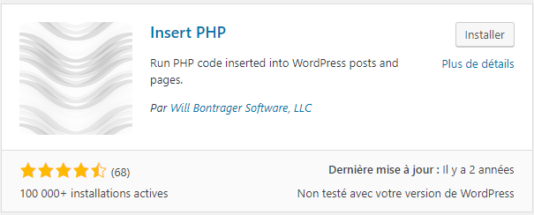
Créer un site sous Wordpress Créer du contenu
Extensions pour étoffer l’éditeur par défaut
Insert PHP
Permet d’insérer du code PHP directement dans les articles ou les pages (réservé aux « développeurs »)
Utiliser les balises [insert_php] et [/insert_php]

Slide 76
Créer un site sous Wordpress Créer du contenu
Organiser son contenu
Catégoriser correctement vos articles
Utilisez les catégories
Utilisez les Mots Clés (Etiquettes)
➔ Permet de filtrer facilement la consultation des articles
Privilégiez les articles pour bénéficier des Catégories et des Etiquettes
Même si ce n’est pas du contenu « temporel »
Avec une extension, il est possible de ne pas afficher l’auteur d’un article et la date de publication

Slide 77
Créer un site sous Wordpress Créer du contenu
Organiser son contenu
Par défaut, vous avez juste une « Side barre » (une zone de Widgets) affichée sur votre page d’accueil
Vous pouvez y ajouter votre propre menu
Dans « Apparence », choisir « Menu »
Choisir le nom du menu et cliquer sur « Créer le Menu »
Dans la partie gauche, vous avez tous les éléments que vous pouvez ajouter à votre menu
Dans la partie droite vous pouvez organiser l’ordre d’affichage des éléments (avec la possibilité de faire des sous menus simplement en indentant les liens)
Choisir « Menu Principal » dans le choix d’affichage de l’emplacement

Slide 78
Créer un site sous Wordpress Créer du contenu
Organiser son contenu
Vous pouvez également gérer la « navigation » d’un article ou d’une page à l’autre à l’aide des « liens » dans le contenu de l’article (ou de la page)
L’ajout d’un lien dans l’éditeur se fait à l’aide du bouton

Slide 79
Créer un site sous Wordpress Créer du contenu
Gestion des utilisateurs
L’utilisateur créé à l’installation du site est « Administrateur ».
Il a donc tous les droits sur tout le site…
Dans un contexte où le site est géré par plusieurs personnes, il est préférable d’avoir un compte par utilisateur auquel on pourra accorder plus ou moins de permissions.

Slide 80
Créer un site sous Wordpress Créer du contenu
Gestion des utilisateurs
Dans le menu « Utilisateurs », cliquer sur « Ajouter »
Renseigner les informations de l’utilisateur et sélectionner son Rôle.
La description de chaque Rôle est disponible dans l’aide :
Les abonnés peuvent lire les commentaires/commenter/recevoir les newsletters, etc. Mais ils ne peuvent pas créer du contenu sur le site.
Les contributeurs peuvent écrire et gérer leurs articles, mais ils ne peuvent pas publier les articles ou envoyer des fichiers média
Les auteurs peuvent publier et gérer leurs propres articles, ils peuvent également envoyer des fichiers
Les éditeurs peuvent publier et gérer leurs propres articles, ainsi que ceux des autres membres
Les administrateurs peuvent accéder à toutes les fonctionnalités de l’administration
Le menu « Votre profil » vous permet de personnaliser votre profil.

Slide 81
Créer un site sous Wordpress Créer du contenu
Différences entre Catégories et Etiquettes
Les catégories peuvent être hiérarchisées
Notion de « sous-catégories »
Par exemple, si une catégorie « Brocante » est une sous catégorie de « Animation », un article rattaché à la catégorie « Brocante » apparaitra aussi dans la catégorie « Animation »
Permet d’améliorer les URL
Dans « Réglages » puis « Permaliens »
Dans « Structure personnalisée »
Par défaut : /%year%/%monthnum%/%day%/%postname%/
url sous la forme : /2017/10/06/bonjour-tout-le-monde/
Peut être remplacé par : /%category%/%postname%/
url sous la forme : /formation/bonjour-tout-le-monde/

Slide 82
Créer un site sous Wordpress Créer du contenu
Différences entre Catégories et Etiquettes
Les catégories sont faites pour regrouper les articles sur des sujets larges
Les mots-clés (ou étiquette, ou Tags) sont faits pour regrouper les articles sur des choses spécifiques et précises.
Sinon, il n’y a pas énormément de différences.

Slide 83
Créer un site sous Wordpress Créer du contenu
La date de publication du contenu
Les articles sont affichés dans l’ordre des dates de publication.
Il est possible de choisir la date de publication d’un article ou d’une page.
Soit « dans le passé »…
Soit « dans le futur » ➔ permet de rédiger les articles en avance mais de les faire apparaître sur le site à une date et une heure données

Slide 84
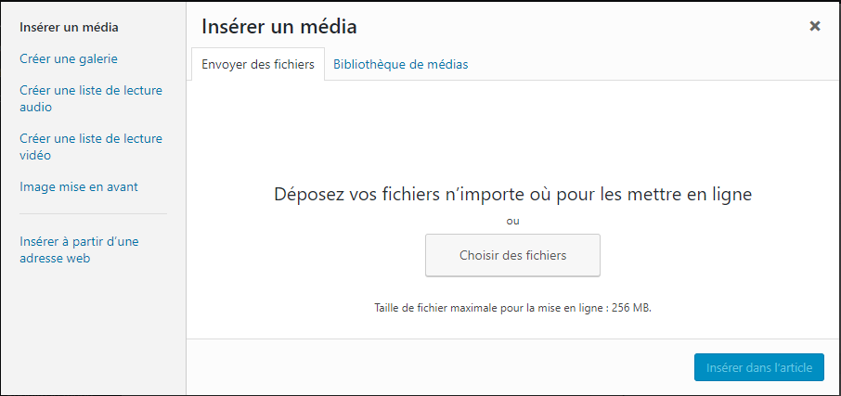
Créer un site sous Wordpress Ajouter des médias
Insérer une image
L’insertion d’images dans un article ou une page est possible à partir du bouton de l’éditeur.

Slide 85
Créer un site sous Wordpress Ajouter des médias
Insérer une image
L’ajout d’une image est possible à partir d’une image :
Présente sur votre poste de travail (Envoyer des fichiers)
Déjà présente dans votre bibliothèque de médias
A partir d’une URL (Insérer à partir d’une adresse web). Par contre, l’image ne sera pas ajoutée à votre bibliothèque.
Attention à la réglementation si vous utilisez des images ou photos dont vous n’êtes pas l’auteur.
Les droits d’images sont différents selon l’utilisation que vous souhaitez faire de l’image. Si vous souhaitez seulement publier une image sur un site non commercial, vous pourrez utiliser l’ensemble des images en licence créative commons (CC) en mentionnant, à minima, l’auteur de la photo.
En revanche, si vous souhaitez modifier la photo, vendre un produit ou un service contenant cette photo, il faudra alors utiliser une image ayant la licence Creative Commons BY et citer l’auteur de la photo. Cette licence est la plus ouverte de toutes.

Slide 86
Créer un site sous Wordpress Ajouter des médias
Insérer une image
Le « Titre » de l’image insérée n’est utile que pour vous la retrouver facilement dans votre bibliothèque. Ce titre ne sera pas repris sur votre site.
La Légende correspond au texte affiché directement sous l’image (par exemple le Copyright)

Slide 87
Créer un site sous Wordpress Ajouter des médias
Insérer une image
Une fois insérée, vous avez la possibilité de la modifier via la barre d’outils qui s’affiche au dessus de l’image une fois celle-ci sélectionnée
Vous pouvez choisir son alignement ou modifier ses paramètres

Slide 88
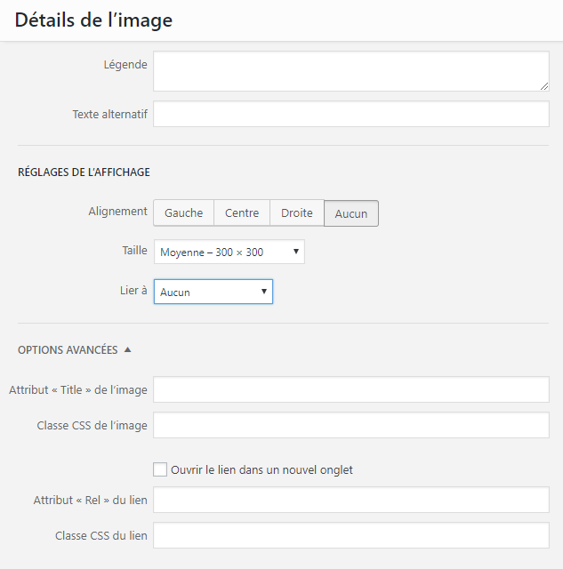
Créer un site sous Wordpress Ajouter des médias
Insérer une image
Préciser la légende de l’image
Choisir un Texte alternatif (qui s’affiche à la place de l’image quand celle-ci ne peut être affichée)
Choisir sa taille (modifiable directement dans l’éditeur)
Choisir l’action lorsque l’on clique sur l’image (Lier à)
Afficher un texte lorsque l’on passe le curseur de la souris sur l’image (Attribut « Title »)
Ne pas confondre avec le titre de l’image dans la bibliothéque

Slide 89
Créer un site sous Wordpress Ajouter des médias
Comment utiliser la bibliothèque de médias
La bibliothèque de médias regroupe l’ensemble des documents/médias présents sur votre site.
Vous pouvez choisir un affichage en Liste ou en Mosaïque.
La barre de recherche de médias vous permet de retrouver rapidement vos fichiers. Cette recherche se base sur le titre de chaque média.

Slide 90
Créer un site sous Wordpress Ajouter des médias
Ajouter des vidéos et autres médias
L’ajout d’une vidéo se fait exactement sur le même principe que l’insertion d’une image
WordPress intègre un lecteur vidéo automatiquement dans les pages ou les articles.
Les images et les vidéos ne sont pas les seuls médias importables/publiables sur WordPress.

Slide 91
Créer un site sous Wordpress Ajouter des médias
Ajouter des vidéos et autres médias
Liste des formats supportés par WordPress :
Images :
.jpg .jpeg .png .gif
Audio
.mp3 .m4a .ogg .wav
Documents
.pdf .doc .docx .ppt .pptx .pps .ppsx .odt .xls .xlsx
Vidéo
.mp4 .m4v .mov .wmv .avi .mpg .ogv .3gp .3g2

Slide 92
Créer un site sous Wordpress Ajouter des médias
Insérer une galerie d’images
Lorsque vous ajoutez plusieurs images à un article (ou une page), la position des unes par rapport aux autres va dépendre de l’espace disponible pour les afficher.
Si vous souhaitez afficher vos images en 3, 4 ou x colonnes, vous pouvez utiliser un « tableau » ou plus simplement une « Galerie d’images »
Ce principe est également possible pour les vidéos

Slide 93
Créer un site sous Wordpress Ajouter des médias
Insérer une image à la une (Image mise en avant)
Pour un article ou une page, vous avez la possibilité de « symboliser » votre contenu par une image.
Le choix de l’image se fait à partir du bloc « Image mise en avant » sur les pages d’ajouts d’articles ou de pages.
Le « rendu » de cette image dépend du thème sélectionné pour votre site.

Slide 94
Créer un site sous Wordpress Personnaliser son site
La personnalisation d’un site WordPress s’effectue en choisissant son « Thème ».
Le choix du thème déterminera l’apparence de votre site.
Il existe de nombreux thèmes gratuits et payants (premium)
Les thèmes gratuits sont accessibles par téléchargement ou via le menu « Apparence » de votre administration
Les thèmes payants sont téléchargeables sur le site : https://themeforest.net/
Le site http://whatwpthemeisthat.com/ vous permet d’identifier le thème utilisé par un site

Slide 95
Créer un site sous Wordpress Personnaliser son site
Une fois le thème installé et activé, vous pouvez personnaliser son apparence dans « Personnaliser » du menu « Apparence » ou via un menu spécifique au thème (s’il existe)
Les possibilités de personnalisation dépendent du thème installé. Mais les sections suivantes sont standard à tous les thèmes :
Identité du site : permet de choisir le logo du site
Menu : permet de choisir les menus à afficher dans les emplacements disponibles
Widgets : permet de positionner les widgets (préférer le menu Widgets dédié)
Page d’accueil statique : définit la page d’accueil à afficher (derniers articles ou page statique)

Slide 96
Créer un site sous Wordpress Ajouter des fonctionnalités
Disqus Comment System : gestion des commentaires
Gabfire Widget Pack : Widgets supplémentaires
Opening Hours : gestion des horaires d’ouvertures
Post Types Order : ordonner les articles
Rating-Widget: Star Review System : gestion de « notation » des articles
Ultimate Category Excluder : exclure des catégories d’articles de la page d’accueil
Yoast SEO : Amélioration du référencement naturel
UpdraftPlus - Sauvegarde/Restauration : gestion des sauvegardes du site
Remove/hide Author, Date, Category Like Entry-Meta

Slide 97
Créer un site sous Wordpress Bloguer en nomade
L’extension « Jetpack par WordPress.com » permet d’ajouter les fonctionnalités disponibles sur WordPress.com
Entre autres, permet d’ajouter un article en envoyant un « simple » mail…
Sinon, il existe une application « WordPress » sur smartphone permettant de gérer son site.

Slide 98
Créer un site sous Wordpress Spam et sécurité
L’extension « Akismet Anti-Spam » permet de limiter les spams dans les commentaires.
Les failles de sécurité sont corrigées par des mises à jour. Il est donc indispensable de mettre à jour WordPress et toutes les extensions.
Les données sont le cœur de l’activité d’une entreprise. La perte de données est synonyme de faillite. Les sauvegardes sont indispensables et vitales !

Slide 99
Créer un site sous Wordpress Améliorer les performances
La « mise en cache » des pages wordpress permet d’éviter les traitements permettant de générer la page et de charger les images.
L’une des extensions disponibles pour activer cette mise en cache est « WP Super Cache »
Une autre amélioration est « d’optimiser » Worpress en supprimant les données/codes inutiles. « WP Optimize » est l’une des extensions pour « faire le ménage » sur votre site.

Slide 100
Le RGPD
Le RGPD (Règlement Général sur la Protection des données) ou GDPR (General Data Protection Regulation)
En place depuis le 25/05/2018
Sanction : jusqu’à 20M€ ou 2% à 4% du CA mondial…
Objectif : Redonner aux citoyens le contrôle de leurs données personnelles
Le RGPD est une réglementation européenne ➔ La législation se place du point de vue de l’internaute : si vous traitez des données d’un individu résidant dans l’un des 28 membres de l’UE, vous êtes concerné.

Slide 101
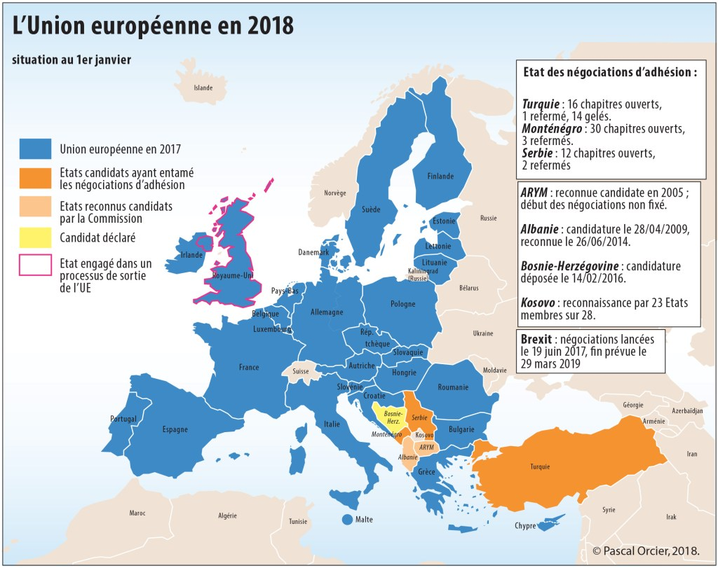
Le RGPD

Slide 102
Le RGPD
Concrètement, qu’est-ce que la législation prévoit ?
Pour être très concret, le RGPD comporte trois volets importants, qu’il s’agit de prendre en compte :
L’amélioration du consentement de l’utilisateur lorsqu’un site web récolte ses données à caractère personnel. Que ce soit via des formulaires, ou bien vis-à-vis des cookies, le visiteur doit être informé qu’il partage ses données, et savoir explicitement à quelles fins.
La traçabilité et la haute sécurité des données des utilisateurs. La législation durcit les lois existantes en matière de failles de sécurité de la data, et rend l’entreprise qui les récolte responsable de leur bon stockage et de leur protection.
Le droit de l’internaute à rectifier, modifier, supprimer ou recueillir ses données à caractère personnel, et ce à tout moment.

Slide 103
Le RGPD
Qu’est-ce qu’une donnée à caractère personnel ?
3 types de données personnelles :
Les données d’identifications
Nom, prénom, adresses (mail, postal ou IP), etc..
Les données « sensibles »
Raciales/ethniques, politiques, syndicales, philosophiques, etc…
Les données comportementales
Actions menées sur un site web, comme les visites ou les clics

Slide 104
Le RGPD
Lors de la collecte de données personnel il dois y avoir une demande de permission ou de consentement qui doit être :
Explicite
Indique clairement la définition exacte des données qui seront recueillies
Informée
Indiquer clairement l’utilisation qui sera faite des données personnelles récoltés
Active
Dois nécessité une action de l’utilisation (pas de case à cocher pré-cocher)
Cohérente avec leurs utilisations prévue
Interdiction de demander l'âge ou le sexe d’une personne sur un formulaire d’inscription pour une simple newsletter

Slide 105
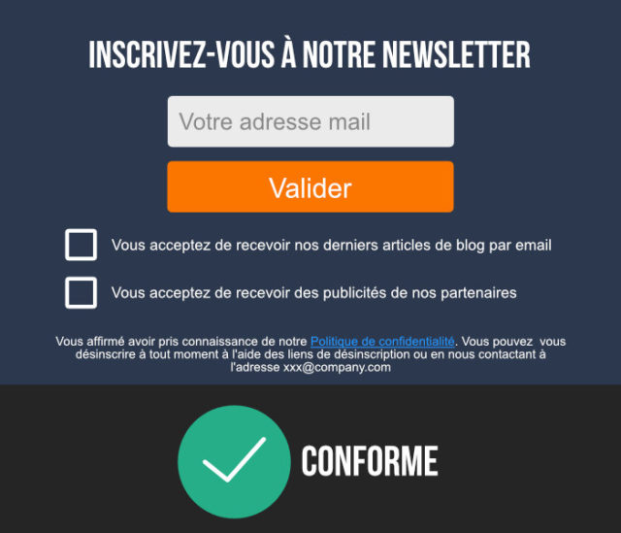
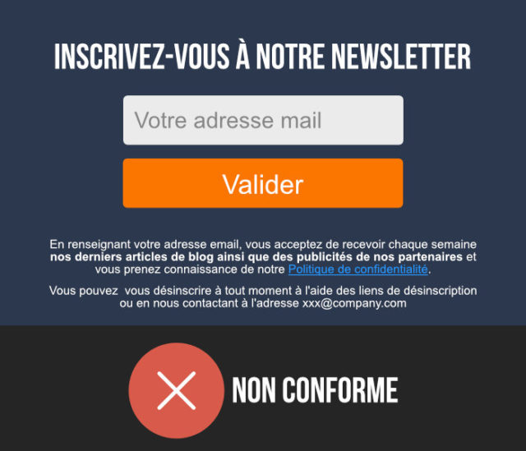
Le RGPD

Slide 106
Le RGPD
Votre site est concerné s’il comporte :
Un formulaire de contact
Certain service tiers (google analytics, réseaux sociaux, régies publicitaire, vidéo, etc…) car utilisation de cookies par le/les services tiers
S’il y a une inscription (exemple forum)
Par définition les sites de e-commerce
La possibilité de laisser des commentaires

Slide 107
Le RGPD et droits d’accès
Les propriétaires des données ont maintenant le droit de vous demander de :
Refuser le profilage
De modifier leurs données personnelles
De supprimer leurs données personnelles
D’obtenir une copie de leurs données personnelles (portabilité)
Droit à l’oubli

Slide 108
Le RGPD les Formulaires
Bonnes pratiques :
Minimiser les informations collectées
Uniquement les données utiles et nécessaires au traitement déclaré
Attentions aux données sensibles (raciales, politiques, etc..)
Demande une protection importante
Demande de consentement
Explicite et actif (indiquer l’utilisation précise des données, etc..)
Conserver une preuve du consentement
Conserver les données des « non-actif » 3 ans maximum
Utiliser le « https » pour collecter les données personnelles

Slide 109
Le RGPD les Commentaires
Les commentaires sont un autre point de contact entre vous et vos visiteurs, où ils vous laissent potentiellement des données. Sur ce point, deux possibilités s’offrent à vous pour être sûr de récolter le consentement de ceux qui souhaitent s’y exprimer.
N’autoriser la publication de commentaires que lorsque l’utilisateur est connecté à son compte
Si la personne est enregistrée, elle a forcément accepté votre politique de confidentialité lors de la création de son compte. Donc inutile de lui redemander.
Ajouter un message-type de consentement “J’ai lu et accepte la politique de confidentialité de ce site” dans l’espace des commentaires.
Utiliser « WP Comment Policy Checkbox » par exemple (avec « Loco Translate » pour le traduire en français

Slide 110
Le RGPD les Plugins & Scripts
Plugins (extension Wordpress)
Plugins de formulaire (Contact Form 7, QUFORM, etc...)
Scripts de mesures d’audiance (Alexa, Google Analytics, etc…)
Régis publicitaires
Réseaux Sociaux
Commentaires
Lecteur video (Youtube, etc…)
Les données collectées par ses services tiers engage votre responsabilité !
Utiliser des services conforme aux RGPD
Ou utiliser l’application « Tarteaucitron » qui est recommandé par la CNIL et qui désactive les captures des données personnelles des plugins tiers non conforme RGPD et ajoute la demande de consentement selon les services tiers utilisés sur votre site

Slide 111
Le RGPD les mentions légales
Votre page de politique de confidentialité, généralement située dans votre pied de page, doit désormais expliquer concrètement ce que vous faites avec ces données.
Faites-y donc apparaître :
Vos coordonnées, ainsi que l’éditeur du site, et son hébergeur.
Quel type de données vous récoltez lors de l’inscription ou de la commande sur votre site web : noms, prénoms, email, téléphone, adresse postale, adresse IP…
Pourquoi vous collectez ces données : communication par newsletters, facturation, suivi du comportement de l’utilisateur sur le site…
Combien de temps vous stockez ces données : vous pouvez garder les données marketing 3 ans maximum, et les données liées à la facturation des commandes 6 ans maximum.
Les mesures de sécurité que vous avez mises en place pour assurer la protection de ces données, ainsi que la manière dont ils peuvent exercer leur droit de modification ou de suppression de ces données.
Inspirez-vous des mentions de sites connue et reconnue (orange, amazon, etc..)

